Slide 1
УРОК-КОНФЕРЕНЦИЯ
«Международное сотрудничество для решения глобальных проблем человечества»
"International cooperation to address the global problems"

Slide 2
ГЛОБАЛЬНЫЕ ПРОБЛЕМы человечества

Slide 3
В современном мире все мы находимся на одном корабле
И не стоит занимать позицию
«счастливчиков», собравшихся на носу тонущего корабля и потешающихся над беднягами, оставшимися на уходящей под воду корме
Б. Небел

Slide 4
Особенности глобальных проблем человечества
все проблемы тесно взаимосвязаны;
имеют планетарный, общемировой характер, затрагивают интересы всех народов мира;
угрожают деградацией всему человечеству;
нуждаются в неотложных и эффективных решениях;
требуют для своего решения коллективных усилий всех государств, совместных действий народов.

Slide 5
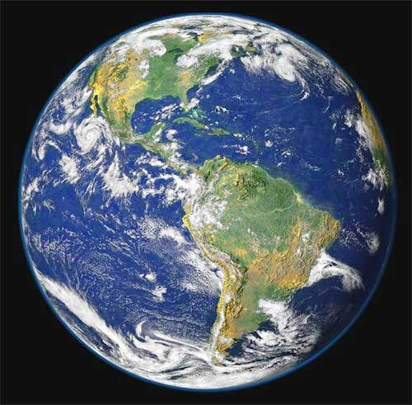
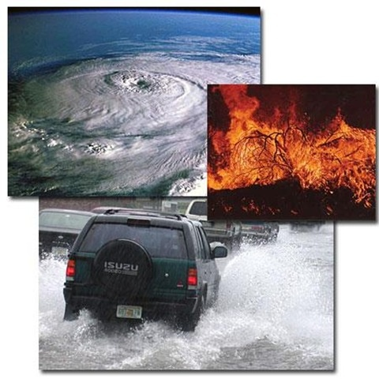
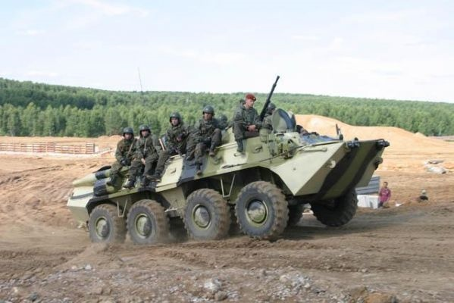

Что мы знаем о глобальных проблемах человечества?

Slide 6
Модель Глобальных проблем человечества
development problems
problem of preserving peace
environmental problem
  problems of survival
the problem of raw materials and energy
the problem of backwardness of developing countries
demographic problem
food problem
problem of Oceans and outer space

Slide 7
ГПч демографическая продовольственная энергетическая и сырьевая экологическая
РОСТ
НАСЕЛЕНИЯ
растущие масштабы вовлечения ресурсов в производство
2/3 населения мира ощущает нехватку продуктов питания
РОСТ
ПОТРЕБНОСТЕЙ
расширение с/х угодий,
повышение биологической продуктивности с/х угодий
ИСТОЩЕНИЕ
РЕСУРСОВ
РОСТ
ПОТРЕБЛЕНИЯ
ДЕГРАДАЦИЯ
ОКРУЖАЮЩЕЙ СРЕДЫ

Slide 8
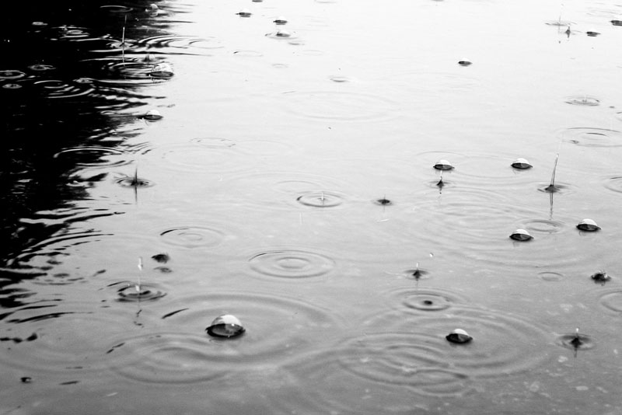
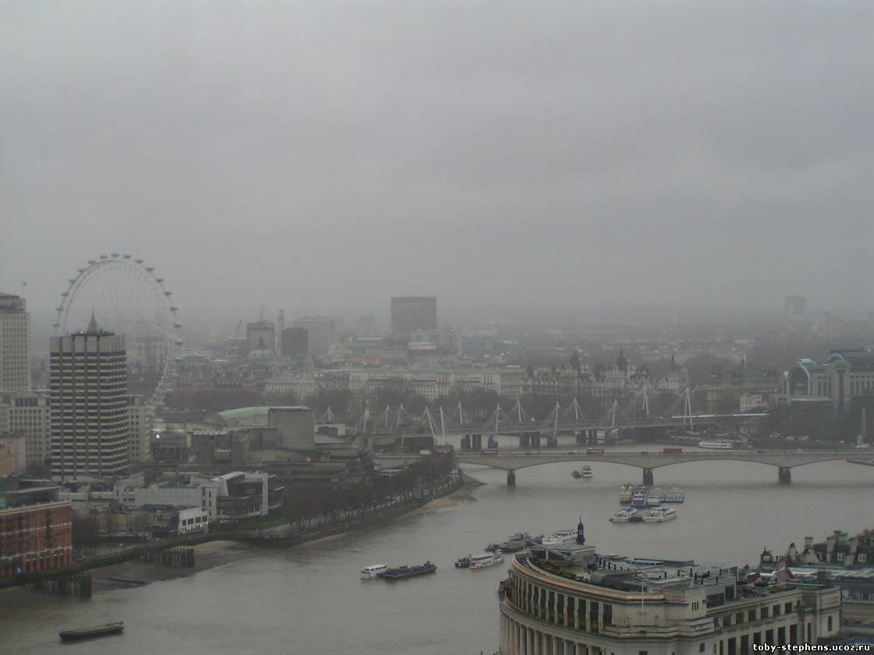
СТРАНЫ СКАНДИНАВИИ
ЛОНДОНСКИЙ СМОГ
КИСЛОТНЫЕ ОСАДКИ

Slide 9
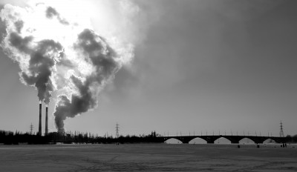
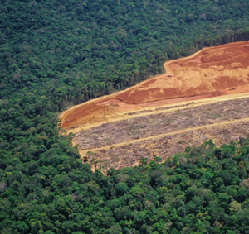
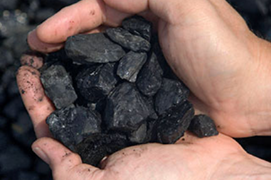
Генеральный секретарь Африканского союза
ПРОЦЕСС ВЫВОДА ЭКОЛОГИЧЕСКИ ВРЕДНЫХ ПРЕДПРИЯТИЙ В СЛАБОРАЗВИТЫЕ СТРАНЫ
СОКРАЩЕНИЕ ЛЕСНОГО ПОКРОВА ПЛАНЕТЫ
ИСТОЩЕНИЕ СЫРЬЯ

Slide 10
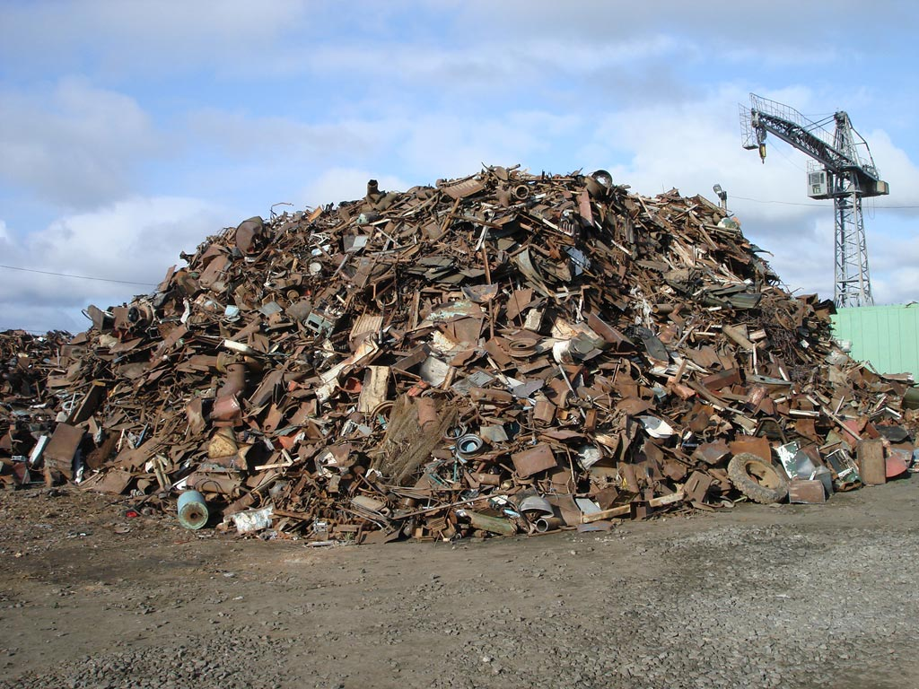
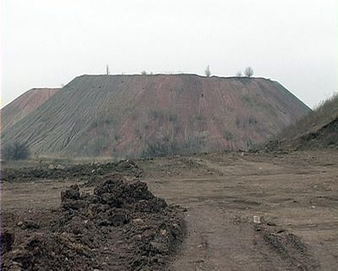
США
ЗАХОРОНЕНИЕ ПРОМЫШЛЕННЫХ И МУНИЦИПАЛЬНЫХ ОТХОДОВ

Slide 11
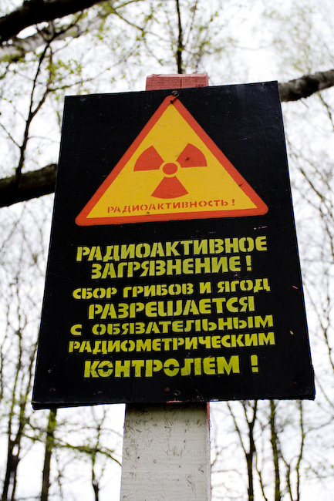

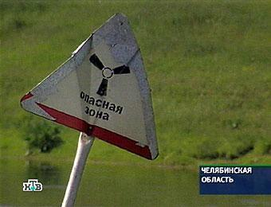
Россия
ПРОБЛЕМА РАДИОАКТИВНОГО ЗАГРЯЗНЕНИЯ ОКРУЖАЮЩЕЙ СРЕДЫ

Slide 12
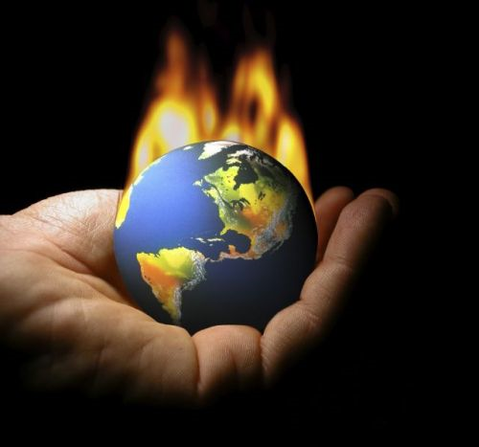
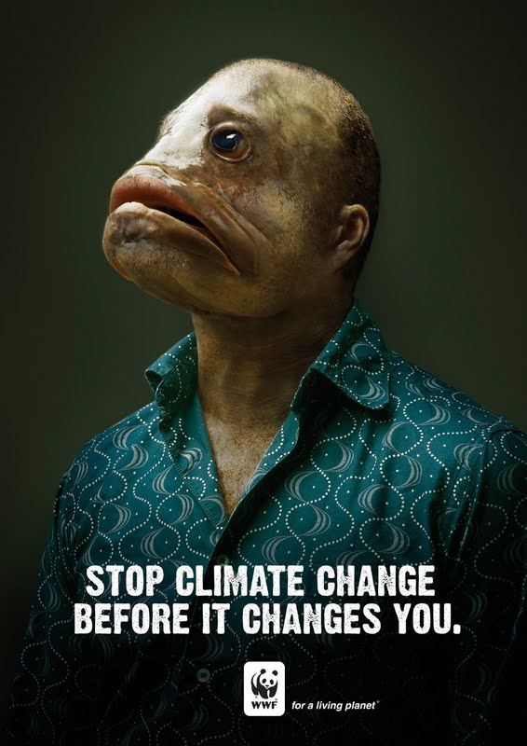
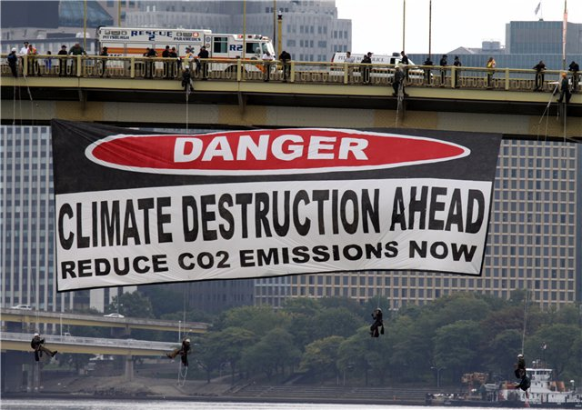
Япония
ИЗМЕНЕНИЕ КЛИМАТА

